Slide 1
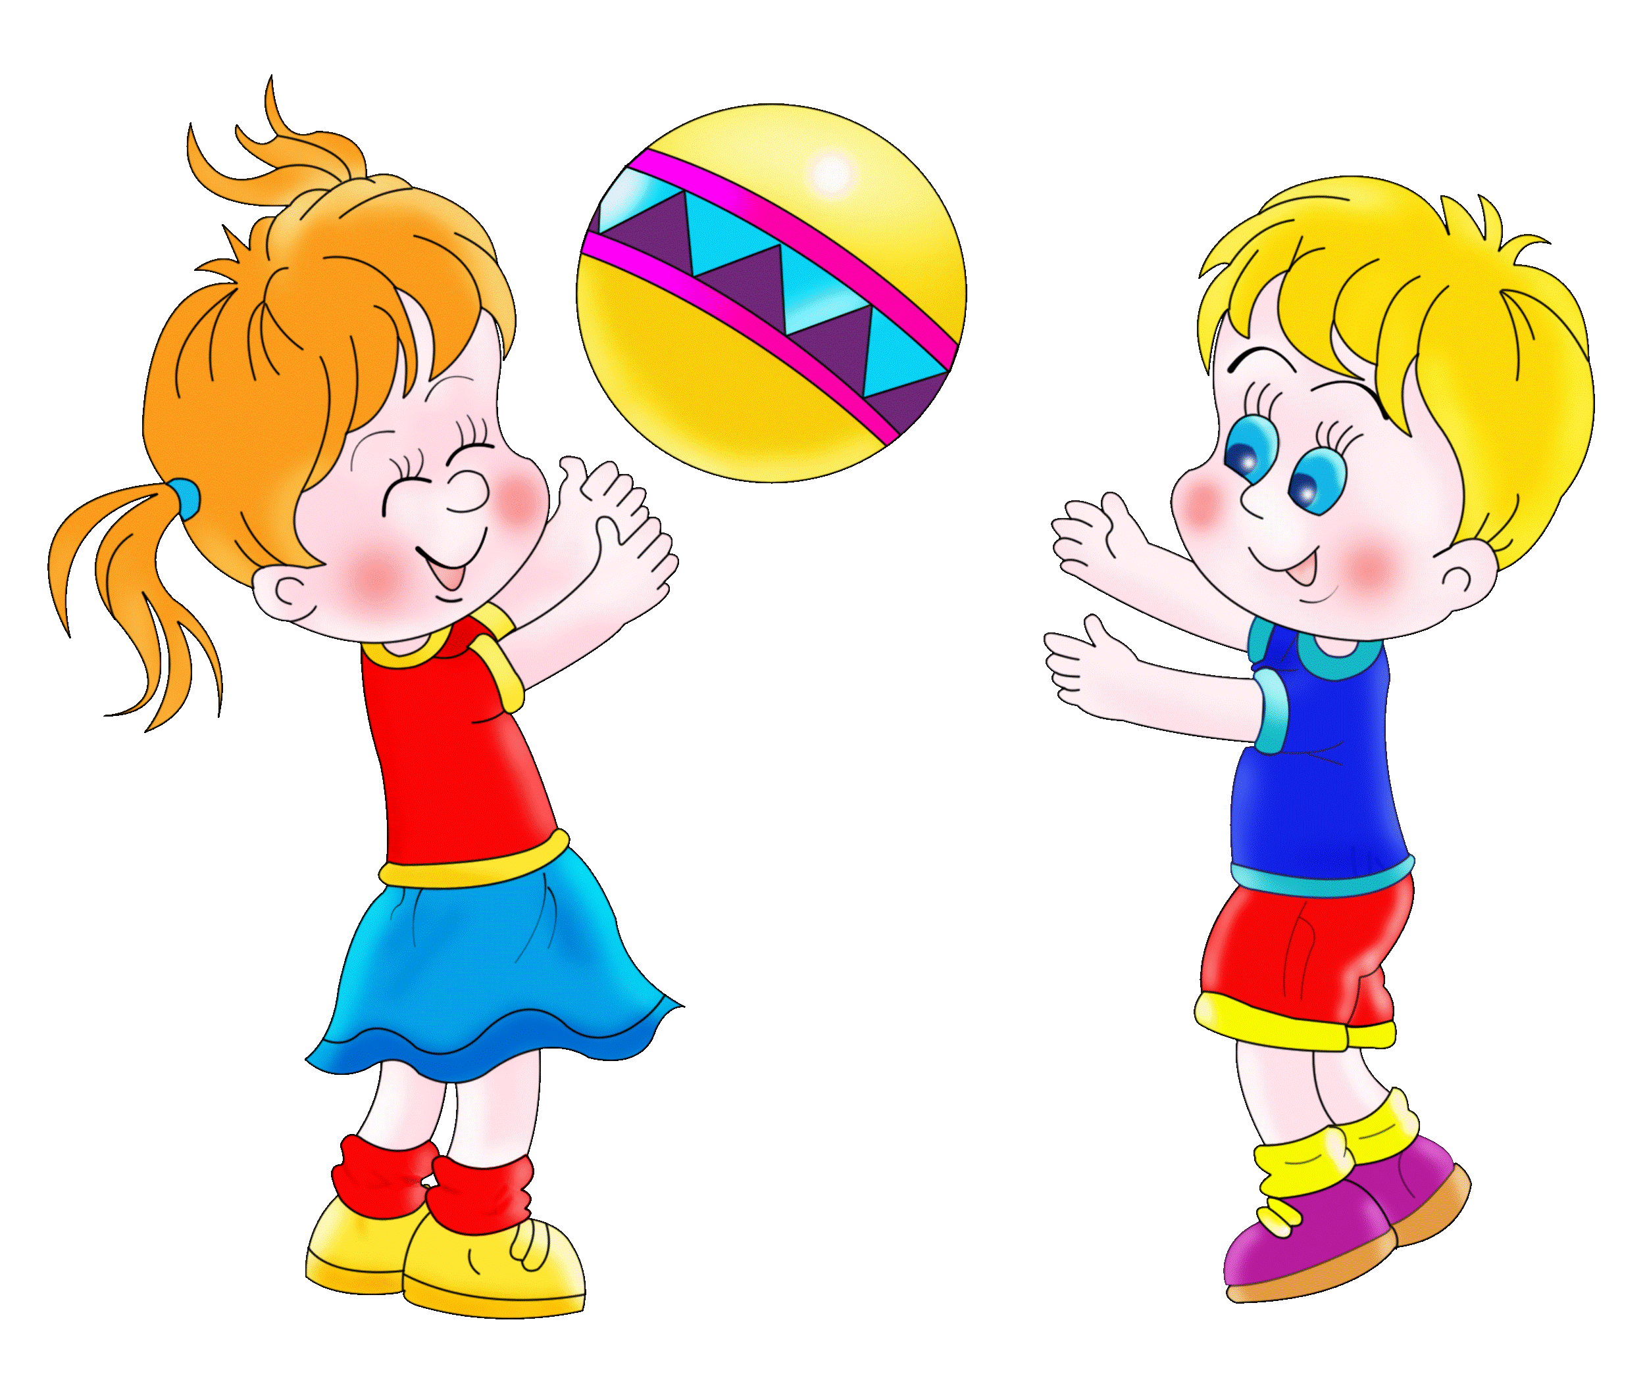
Инструктор по физической культуре
Ф.И.О.
Государственное бюджетное дошкольное образовательное учреждение детский сад № 55
Колпинского района Санкт-Петербурга
Консультация - практикум
«Что важно знать о развитии движений у детей раннего возраста?»

Slide 2
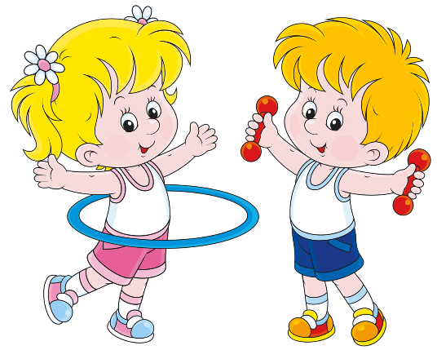
Состояние здоровья современных дошкольников (4-6 лет)
60 % - имеют функциональные отклонения
23 - 25 % - здоровы
15 - 17 % - имеют хронические заболевания
43 % - имеют нарушения, связанные с нервной системой

Slide 3
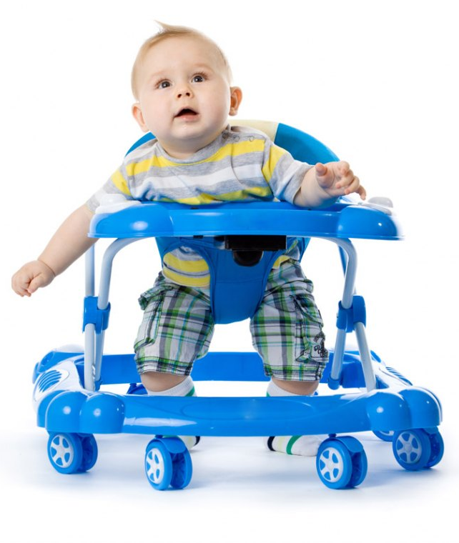
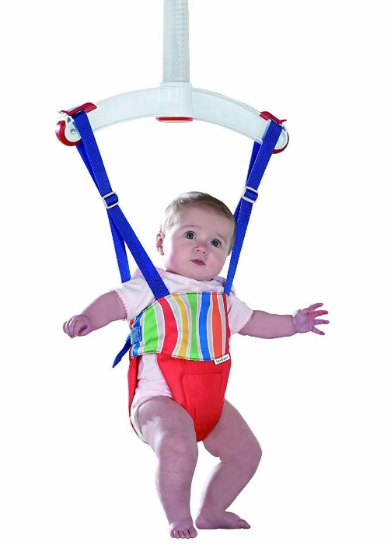
Удобно, но не всегда полезно
Использование ходунков и раннее усаживание ребенка
сокращается ползунковый период
страдает нервная система, потому что малыш еще не готов к прямохождению;
страдает позвоночник, т.к. он недостаточно окреп для сохранения вертикального положения,
повышается мышечный тонус.

Slide 4
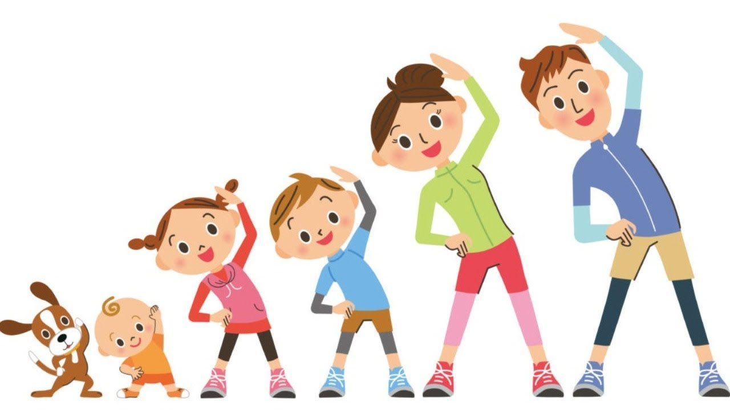
Развитие движений
Так ли это важно?
Стоит ли специально организовывать двигательную деятельность ребенка?
Возможно, достаточно просто предоставлять малышу возможность двигаться?

Slide 5
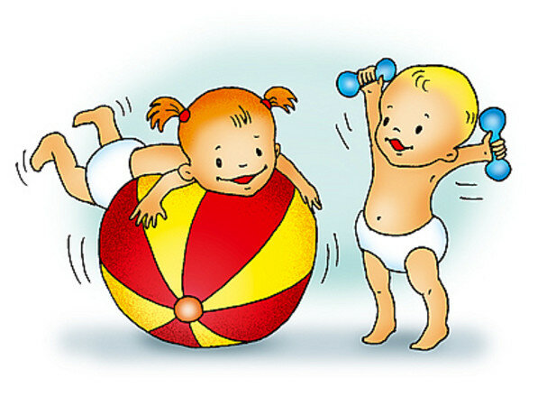
Движение – биологическая потребность ребенка
Улучшение обмена веществ
Стимулирование развития всех систем организма
Формирование выносливости, работоспособности
Овладение жизненно необходимыми умениями и навыками
Получение положительных эмоций
Повышение общего жизненного тонуса малыша
Активизация познавательной деятельности

Slide 6
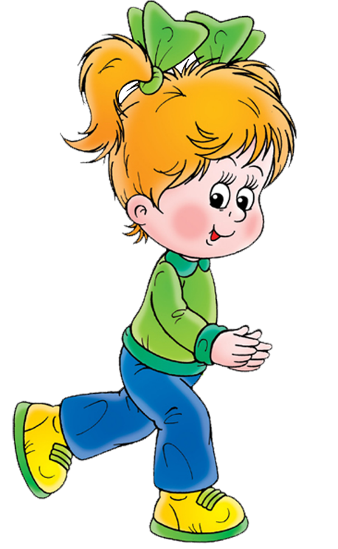
Физические особенности детей раннего возраста
Непропорциональность: относительно короткие конечности, значительный вес головы и туловища.
не могут быстро остановиться
наталкиваются на предметы, плохо ориентируются в пространстве
плохо сохраняют определенное направление при ходьбе
Кожа и подкожно-жировой слой очень ранимы
ребенок часто перегревается и переохлаждается

Slide 7
Физические особенности детей раннего возраста
Органы дыхательной системы развиты недостаточно
частое возникновение ОРЗ
если долго находится в непроветриваемом помещении, то становится вялым, раздражительным
Костная система ребенка богата хрящевой тканью
легко поддается как благоприятным, так и неблагоприятным воздействиям

Slide 8

Физические особенности детей раннего возраста
Формирование свода стопы
интенсивно продолжается с освоением ребенком ходьбы весь дошкольный период – важно подбирать правильную обувь
в укреплении свода стопы важнейшую роль играют физические упражнения.
Недостаточное развитие мышечной системы
мышцы-сгибатели развиты больше, чем разгибатели, поэтому часто движения и осанка ребенка бывают неправильными: сутулая спина, опущенная голова, сведенные плечи и т.д.

Slide 9
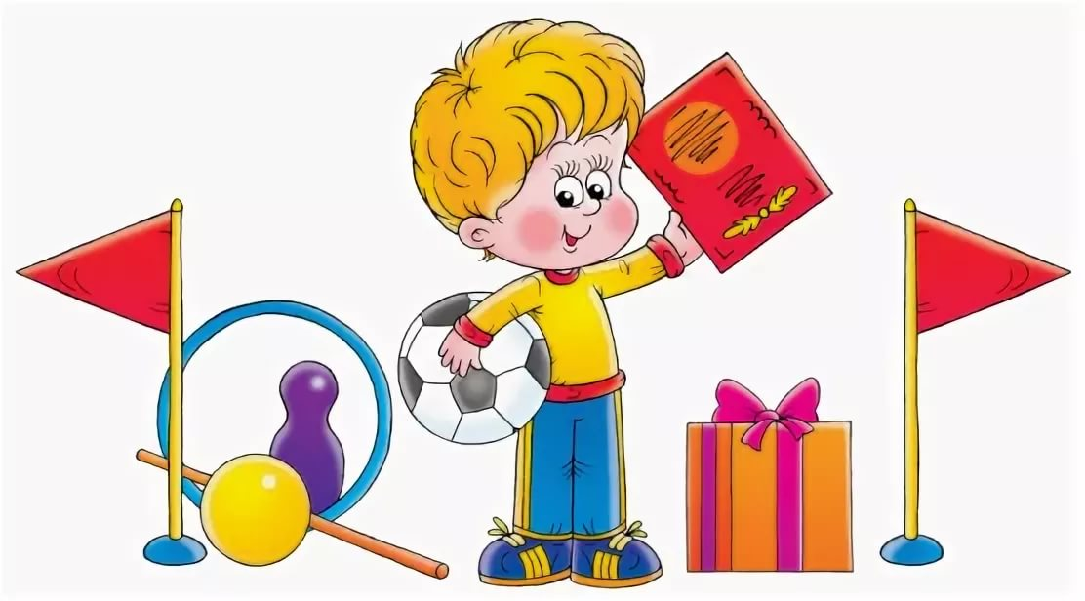
Факторы, влияющие на двигательную активность ребенка
Пол ребенка - мальчики в среднем двигаются больше, чем девочки.
Время года - летом у детей потребность в движении больше, чем зимой.
Время суток - наибольшая активность проявляется с 9 до 12 часов в первой половине дня и с 17 до 19 - во второй.
Условия жизни
Индивидуальные особенности

Slide 10
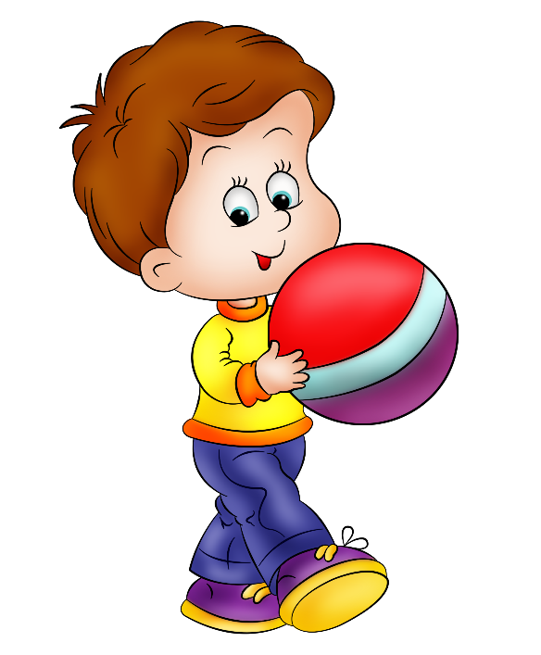
Индивидуальные особенности двигательной активности детей
Дети со средней двигательной активностью –отличаются
уравновешенным поведением, хорошо регулируют свою
двигательную деятельность и практически не переутомляются.
Дети с повышенной двигательной активностью - неуравновешены,
не склонны к выполнению действий, требующих точности, координации, быстро утомляются. Важно не пропустить момент и понять, ребенок еще не устал или уже не в состоянии остановиться.
Малоактивные дети - не склонные много бегать, куда-то залезать,
предпочитают тихие, спокойные игры. Необходимо знать, что у малоподвижных детей медленнее формируются двигательные навыки,
необходимые ребенку в игре, в бытовой деятельности

Slide 11
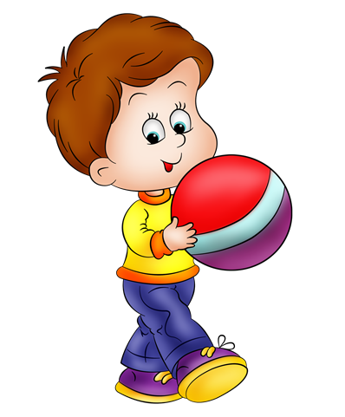
Как приучить малыша к активности, как сделать, чтобы он хотел двигаться?
Совместные игры с родителями
Предложите во время прогулки догнать вас или сами догоняйте ребенка.
Хорошо активизируют ребенка различные игрушки – каталки, мячи.
Игры с мячом. Бросайте мяч, а ребенку предложите догонять его, потом пусть малыш сам бросает и догоняет мяч.
Постепенно усложняйте действия с мячом.
Важен пример взрослого.
Ваше положительное отношение к двигательной деятельности обязательно пробудит к ней интерес ребенка.

Slide 12
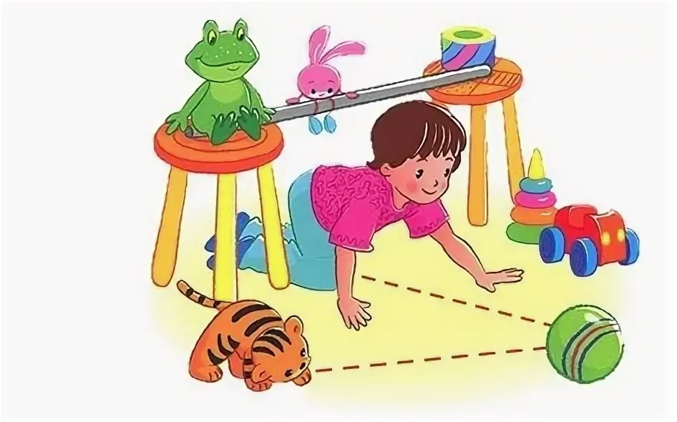
Развитие основных движений.
Ползание.
способствует интеллектуальному развитию;
способствует улучшению межполушарных взаимодействий, является профилактикой проблем с чтением и письмом в школе;
развивает координация движения;
совершенствует зрительное восприятие;
закладывает умение ориентироваться в пространстве;
развивает тактильная чувствительность;
разгружает позвоночник

Slide 13

Фото с детьми

Slide 14
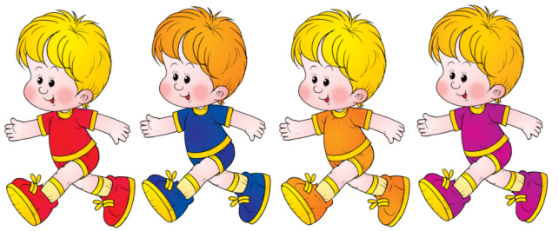
Развитие основных движений. Ходьба.
Особенности ходьбы в раннем возрасте:
ребенок ставит ноги слишком широко, ступни повернуты внутрь.
ребенок ставит ногу не с пятки на носок, а опускает на всю стопу;
шаг неравномерный, короткий, семенящий;
не выдерживается направление движения
трудно одновременно выполнить движения ногами и руками.

Slide 15
Фото с детьми

Slide 16
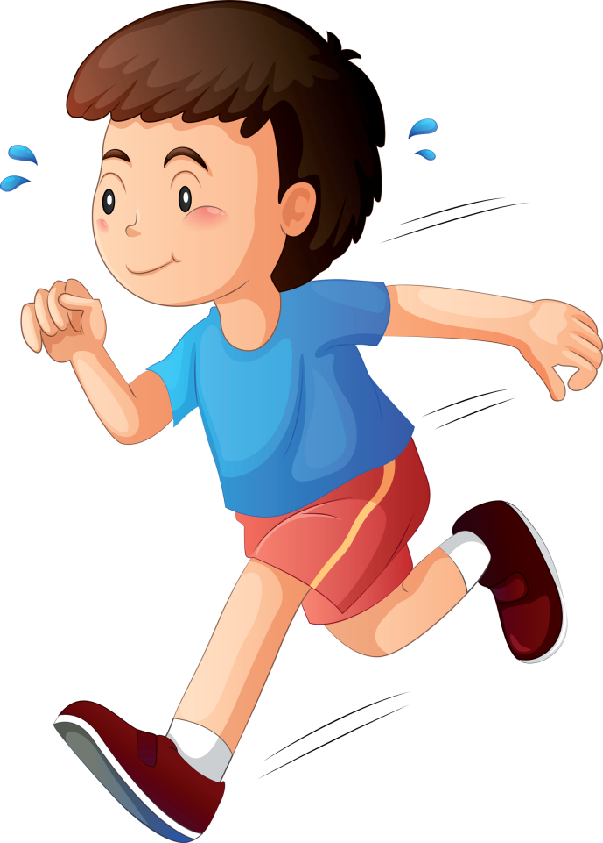
Развитие основных движений. Бег.
Особенности бега в раннем возрасте
умение бегать формируется у ребенка к концу второго года
менять направление при беге начинает с двух лет.
отсутствует фаза «полета»

Slide 17
Фото с детьми

Slide 18
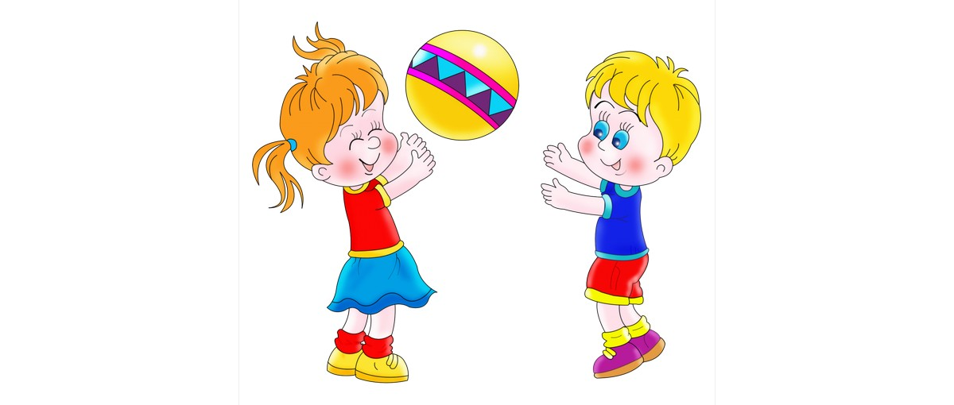
Развитие основных движений.
Бросание и катание.
Особенности бросания в раннем возрасте:
не выдерживается направление броска;
толкание и бросок слабые;
сила броска не соизмеряется с расстоянием

Slide 19
Фото с детьми

Slide 20
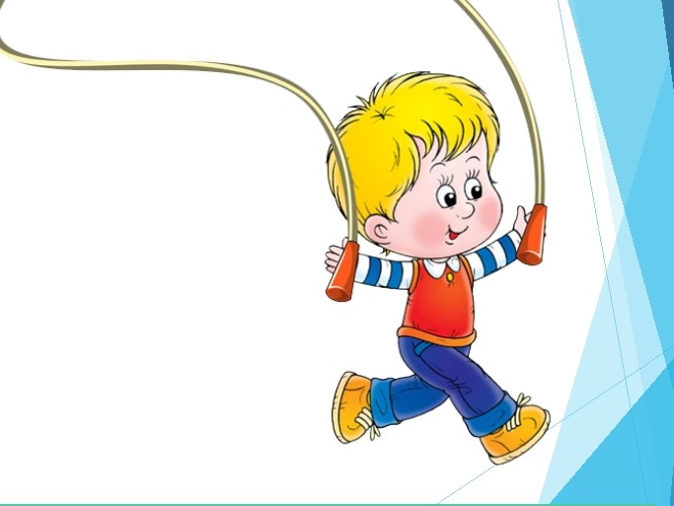
Развитие основных движений.
Прыжки.
Особенности развития прыжков в раннем возрасте
прыжками ребенок овладевает на 2-3 году жизни.
«Пружинка» - подготовительное упражнение для овладения прыжками.

Slide 21
Фото с детьми

Slide 22
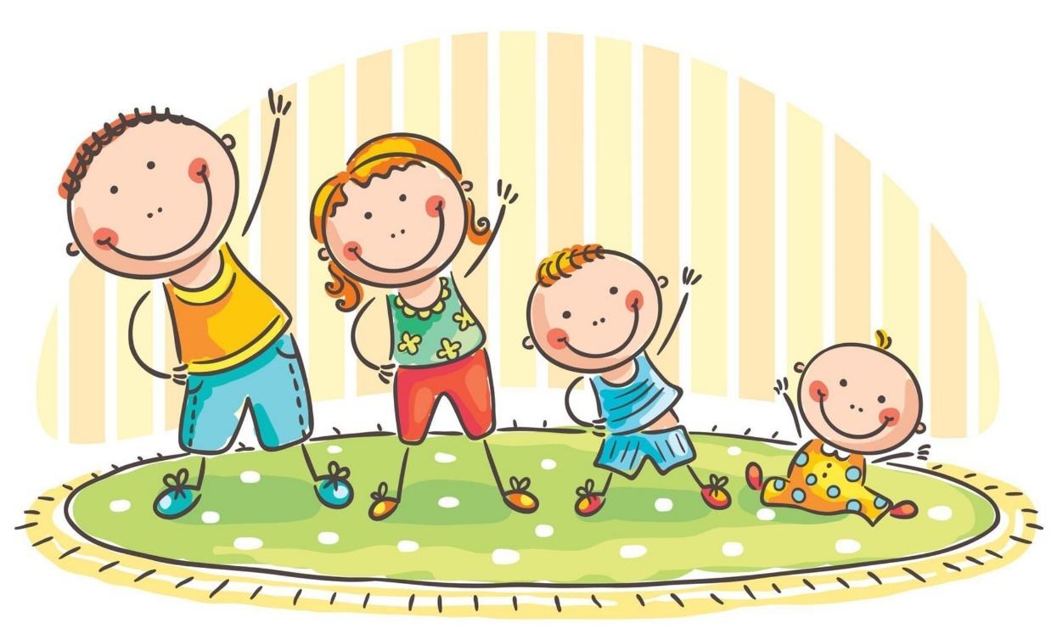
Общеразвивающие упражнения
игровая форма
с предметами и без предметов
имитация движений животных

Slide 23
Фото с детьми

Slide 24
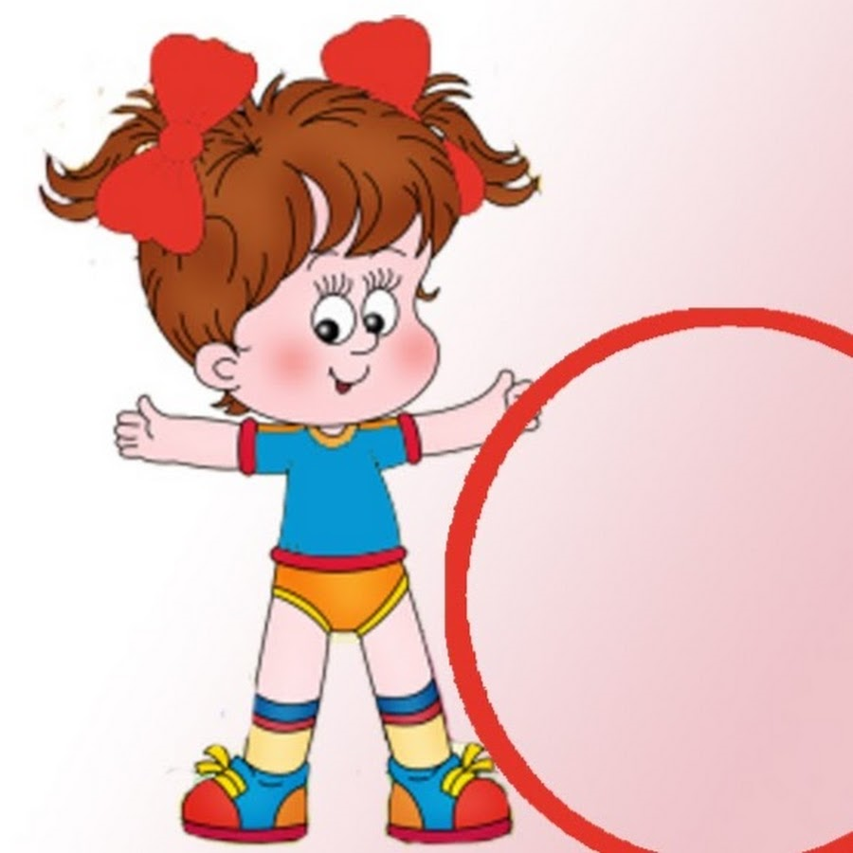
Подвижная игра
совершенствование основных видов движений
умение соблюдать правила
реакция на сигнал
развитие ловкости, выдержки, смелости

Slide 25
Фото с детьми

Slide 26
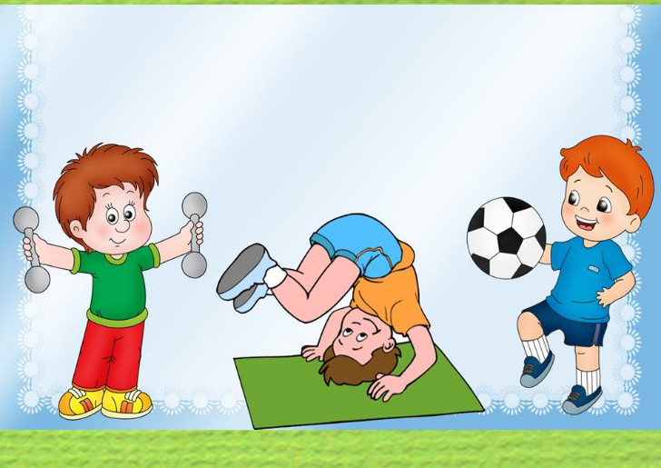
Когда движения во вред!
Висы на руках - это дает чрезмерную нагрузку на суставы и плечевой пояс
Лазание – не разрешать ребенку залезать выше того уровня, на котором можете его достать. А для ребенка раннего возраста рекомендуется наклонная лестница – стремянка.
Спрыгивание - не рекомендуется совершать спрыгивание с высоты более 20 см. Приземление должно быть пружинящим на полусогнутые ноги и выполняться на мягкую основу и в спортивной обуви.
Сед на корточках - перерастяжение мышц голени
Кувырки через голову – не правильная группировка может повредить шейный отдел позвоночника.
Несоблюдение данных правил часто приводит к перегрузке позвоночника и мощному сотрясению внутренних органов.

Slide 27

Кинезиология. Зарядка для мозга.
Кинезиология — наука о развитии умственных способностей двигательные упражнения.
Слово происходит от греческих слов «кинезис» - движение, и «логос» - наука.
Кинезиология относится к здоровьесберегающим технологиям

Slide 28
Пример кинезиологических игр
«Ладушки», «Идет коза рогатая» - Только выполнять упражнения надо правой и левой рукой попеременно, а затем двумя руками одновременно.
«Пальчик, зайчик, кулачок» - ребенок попеременно, сначала одной, затем другой ручкой с помощью взрослого показывает указательный пальчик, затем указательный и средний – заячьи ушки, затем сгибает пальчики в кулачок. Затем действия совершаются обеими ручками одновременно.
«Ладушки-оладушки» - правая рука лежит ладонью вниз, а левая – ладонью вверх; одновременная смена позиции со словами:
«Мы играли в ладушки – жарили оладушки,
Так пожарим, повернем и опять играть начнем».
«Цап» - Взрослый берет раскрытую ладошку ребенка и начинает водить по ней пальчиком, приговаривая:
«На горе стояли зайцы и кричали:
«Прячьте пальцы! Цап!»

Slide 29
Развитие ориентировки в пространстве
Пространственные представления формируются в течение долгого времени, начиная с внутриутробного периода и вплоть до 7-8-летнего возраста.
У левшей и правшей существует некоторая разница в восприятии пространства.
Правши легче усваивают направления: вверх, сверху, справа.
У детей с ведущей левой рукой преобладают противоположные позиции: снизу, слева.
1 Этап - понимание схемы собственного тела - соответствует раннему возрасту
Раньше всех ребенок выделяет верхнее направление.
Затем – противоположное ему – нижнее.
После этого им осознаются направления «впереди» - «сзади».
И, наконец, «справа» - «слева».

Slide 30
Игры и игровые упражнения, помогающие ребенку овладеть собственным телом:
«Где же наши ручки?» - (ножки, ушки);
«Дотронься до...» - (носика, глазок, животика);
«Это я»
Это глазки – вот и вот. Это ушки – вот и вот
Это нос. Это рот. Там спинка, тут живот.
Это ручки – хлоп, хлоп. Это ножки, топ, топ.
Ох устали, вытрем лоб.
«Комарики»
Дарики – дарики, ай, да комарики.
Вились, кружились, на ..... носик садились. (обхитрить: говорить на носик, а показывать на ушки)

Slide 31
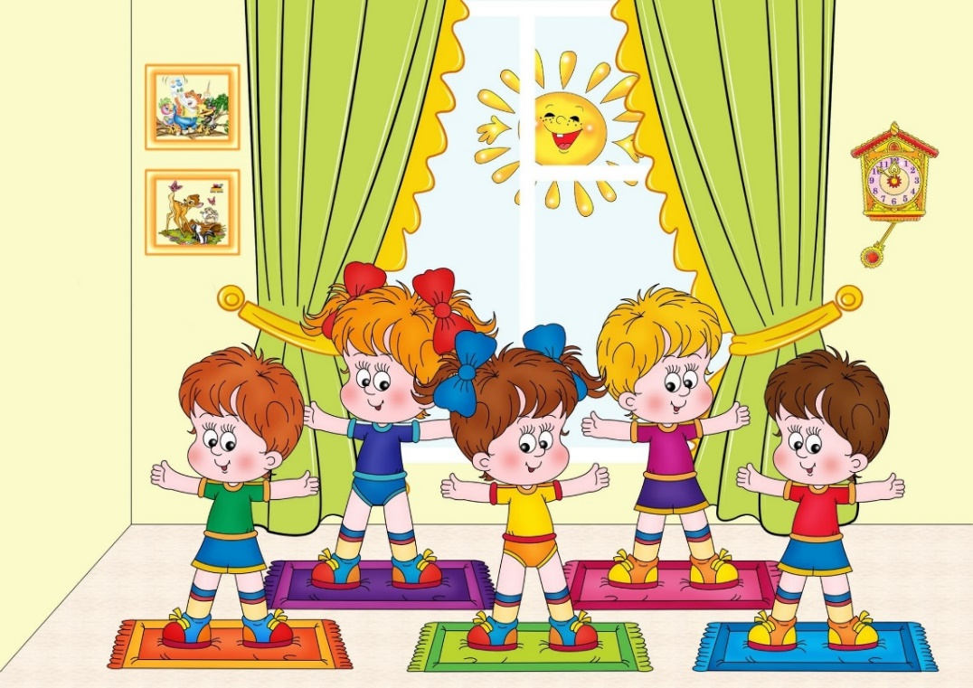
В заключении хочу призвать уделять больше внимания развитию движений у ребенка.
Проблемы в двигательной сфере тянут за собой проблемы и в речевой и эмоциональной сферах.
С годами они только усугубляются, и уже к 9 – 10 годам решать их становится очень сложно.

Slide 32
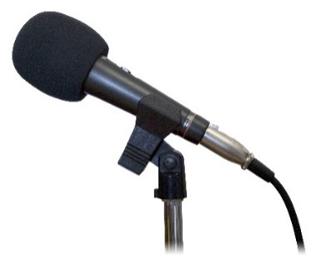
Вопросы для родителей:
Что вы делаете для развития движений у своих малышей и что из своего опыта вы можете посоветовать другим родителям?
Была ли полезна для вас встреча и чем?

Slide 33
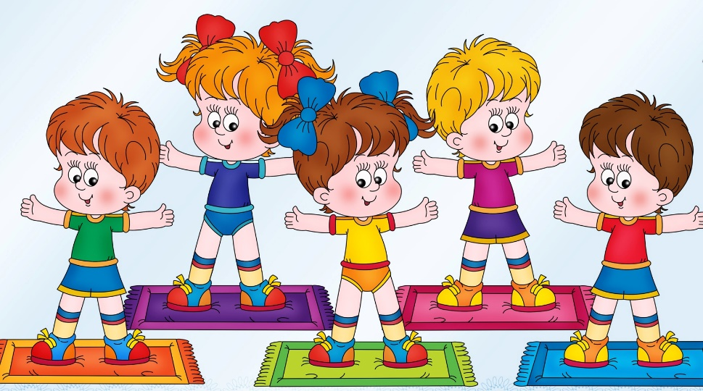
СПАСИБО ЗА ВНИМАНИЕ!

